Slide 1

Singleton Pattern
Dennis Calazans

Slide 2




Dennis Calazans
FMR - Sistemas para internet
UFPE - Design de artefatos digitais
i2 Mobile
Professor

Slide 3
Padrão de projeto
Uma solução para vários problemas.

Slide 4

Padrão Singleton
Seu projeto organizado em um “JSON”

Slide 5
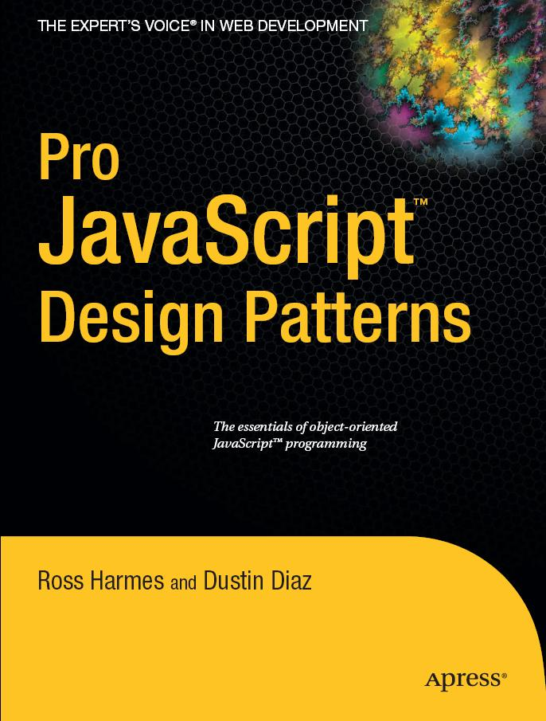
Pro JavaScript
Design Patterns
Capítulo 5
Autores
Ross Harmes e Dustin Diaz
ISBN - 978-1-59059-908-2

Slide 6
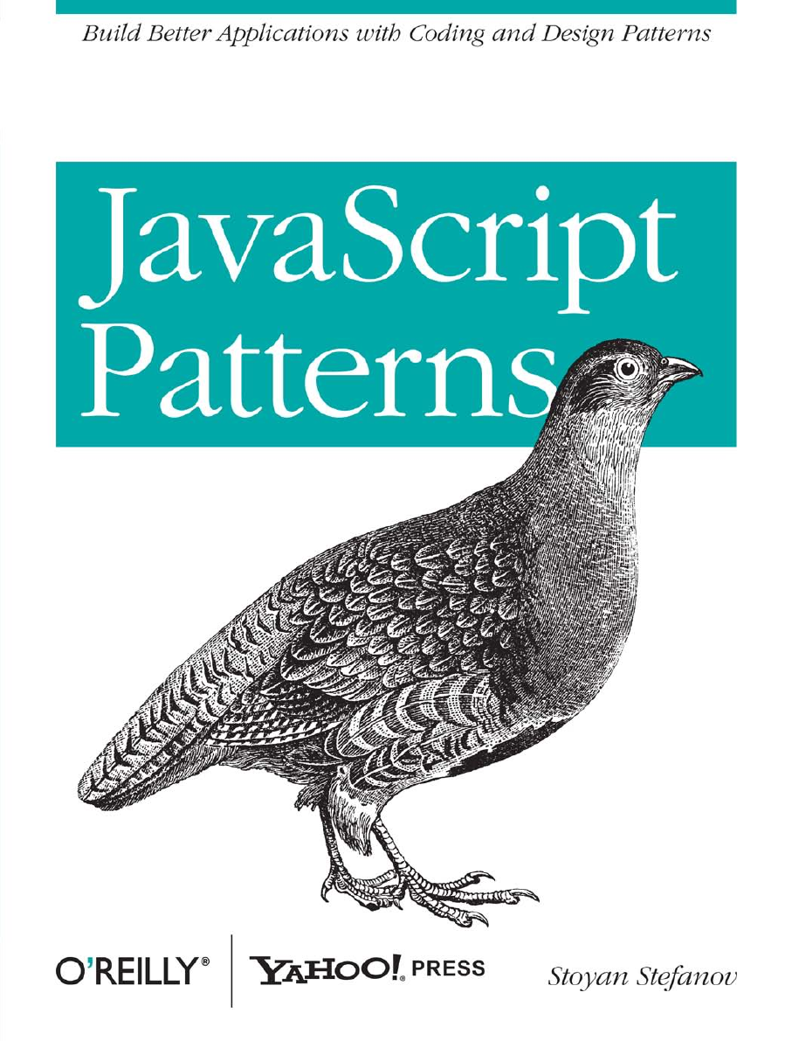
JavaScript Patterns
Capítulo 7
Autor
Stoyan Stefanov
ISBN - 978-0-596-80675-0

Slide 7
Singleton
var APP = APP || {};

Slide 8
Organização
APP.RedesSociais.Facebook.compartilhar
APP.Util.Data.formatoLeitura
APP.Noticias.Ajax.url

Slide 9
Exemplo
www.denniscalazans.com/js

Slide 10
Vendendo o peixe
O mais básico
Super útil
Provavelmente o mais usado
Fácil de aprender
Auxilia a documentação

Slide 11
Como usar?
Projetos pequenos
Projetos maiores
Projetos complexos

Slide 12
Benefícios
Organização
Agrupamento de atributos e métodos
Namespaces
Ótimo para iniciantes

Slide 13
Devemos...
Analisar a situação
Considerar a criação de classes que podem ser instanciadas múltiplas vezes
Considerar a utilização de outro padrão

Slide 14
Argumentos
Comum em outros linguagens
No JS é feita uma adaptação
Com o JS é possível simplificação
Um padrão de projeto sugerem, não impõe

Slide 15
Links
http://pt.wikipedia.org/wiki/Padrão_de_projeto_de_software
http://pt.wikipedia.org/wiki/Singleton
http://bit.ly/JSsingletonPatternRelacaoComOOJS
http://bit.ly/JSsingletonPatternDiscussaoComExemplos
http://bit.ly/JSsingletonPatternDiscussaoComExemplos2
http://github.com/denniscalazans/SimpleSingletonPattern

Slide 16
Livros
http://oreil.ly/JavascriptPatterns
http://bit.ly/ProJavascriptDesignPatterns
http://bit.ly/ObjectOrientedJavascript

Slide 17
denniscalazans.com/js github.com/denniscalazans
Obrigado!

Slide 18
Entre em contato
www.denniscalazans.com
contato@denniscalazans.com

